Slide 1

Análisis cualitativo comparativo mediante conjuntos difusos (fsQCA)
Charles C. Ragin

Slide 2
Una limitación aparente del enfoque de la tabla de verdad es que está diseñado para condiciones que son simples dicotomías de presencia/ausencia (es decir, conjuntos booleanos o "nítidos"; véase el capítulo 3) o multicotomías (mvQCA; véase el capítulo 4). Sin embargo, muchas de las condiciones que interesan a los científicos sociales varían según el nivel o el grado. Por ejemplo, aunque está claro que algunos países son democracias y otros no, existe una amplia gama de casos intermedios. Estos países no se encuentran plenamente en el conjunto de las democracias, ni están totalmente excluidos de este conjunto.
Afortunadamente, existe un sistema matemático bien desarrollado para abordar la pertenencia parcial a conjuntos: la teoría de los conjuntos difusos (Zadeh, 1965; Klir, Clair y Yuan, 1997).

Slide 3
Los conjuntos difusos son especialmente potentes porque permiten a los investigadores calibrar la pertenencia parcial a conjuntos utilizando valores en el intervalo entre [0] (no pertenencia) y [1] (pertenencia plena) sin abandonar los principios básicos de la teoría de conjuntos como, por ejemplo, la relación de subconjuntos.
Aunque los conjuntos difusos resuelven el problema de intentar forzar la clasificación de los casos en una de dos categorías (pertenencia o no pertenencia a un conjunto) o en una de tres o cuatro categorías (mvQCA), no son adecuados para el análisis convencional de tablas de verdad. En el caso de los conjuntos difusos, no existe una forma sencilla de clasificar los casos según las combinaciones de condiciones que presentan, ya que el conjunto de puntuaciones de pertenencia de cada caso puede ser único

Slide 4
Es importante señalar que esta nueva técnica aprovecha al máximo las gradaciones en la pertenencia a un conjunto que son fundamentales para la constitución de los conjuntos difusos y no se basa en una dicotomización de las puntuaciones de pertenencia difusas
Por supuesto, se mantienen los importantes estados cualitativos de pertenencia plena (pertenencia difusa = 1,0) y no pertenencia plena (pertenencia difusa = 0,0), lo que hace que los conjuntos difusos sean simultáneamente cualitativos y cuantitativos.

Slide 5
Como se demostrará, otra ventaja del enfoque de la tabla de verdad de conjuntos difusos es que es más transparente. Así, el investigador tiene un control más directo sobre el proceso de análisis de datos. Este tipo de control es fundamental para la práctica de la investigación orientada a casos concretos

Slide 6
CONJUNTOS DIFUSOS: BREVE PRESENTACIÓN
los conjuntos difusos son simultáneamente cualitativos y cuantitativos, ya que incorporan ambos tipos de distinciones en la calibración del grado de pertenencia al conjunto. Así pues, los conjuntos difusos tienen muchas de las virtudes de las variables convencionales de escala de intervalo, especialmente su capacidad para hacer distinciones finas, pero al mismo tiempo permiten realizar operaciones de teoría de conjuntos.

Slide 7
Definición de conjuntos difusos
Los conjuntos difusos amplían los conjuntos nítidos al permitir puntuaciones de pertenencia en el intervalo entre [0] y [1].
Por ejemplo, un país (Estados Unidos) puede recibir una puntuación de [1] en el conjunto de países ricos, pero de sólo 0,9 en el conjunto de países democráticos, especialmente tras las elecciones presidenciales de 2000.
La idea básica que subyace a los conjuntos difusos es permitir la escala de puntuaciones de pertenencia y, por tanto, la pertenencia parcial.

Slide 8
Importante Puntuaciones de pertenencia a conjuntos difusos: ¿Qué son?
Las puntuaciones difusas de pertenencia se refieren al grado variable de pertenencia de los distintos casos a un conjunto (incluidos dos estados definidos cualitativamente: pertenencia plena y no pertenencia plena), de la siguiente manera:
- Una puntuación de pertenencia difusa de [1] indica la plena pertenencia a un conjunto; las puntuaciones cercanas a [1] (por ejemplo, 0,8 o 0,9) indican una pertenencia fuerte pero no plena a un conjunto; las puntuaciones inferiores a 0,5 pero superiores a [0] (por ejemplo, 0,2 y 0,3) indican que los objetos están más "fuera" que "dentro" de un conjunto, pero siguen siendo miembros débiles del conjunto; y, por último, una puntuación de [0] indica la plena no pertenencia al conjunto.

Slide 9
Importante Puntuaciones de pertenencia a conjuntos difusos: ¿Qué son?
- Así pues, los conjuntos difusos combinan la evaluación cualitativa y cuantitativa: [1] y [0] son asignaciones cualitativas ("totalmente dentro" y "totalmente fuera", respectivamente); los valores entre [0] y [1] indican pertenencia parcial. La puntuación de 0,5 también tiene un anclaje cualitativo, ya que indica el punto de máxima ambigüedad (fuzziness) en la evaluación de si un caso está más "dentro" o "fuera" de un conjunto
Tenga en cuenta que las puntuaciones de pertenencia a conjuntos difusos no se limitan a clasificar los casos entre sí. Más bien, los conjuntos difusos señalan estados cualitativos y, al mismo tiempo, evalúan diversos grados de pertenencia entre la plena inclusión y la plena exclusión. En este sentido, un conjunto difuso puede considerarse una variable continua que se ha calibrado a propósito para indicar el grado de pertenencia a un conjunto bien definido

Slide 10
Importante Puntuaciones de pertenencia a conjuntos difusos: ¿Qué son?
Las puntuaciones difusas de pertenencia se refieren al grado variable de pertenencia de los distintos casos a un conjunto (incluidos dos estados definidos cualitativamente: pertenencia plena y no pertenencia plena), de la siguiente manera:
- Una puntuación de pertenencia difusa de [1] indica la plena pertenencia a un conjunto; las puntuaciones cercanas a [1] (por ejemplo, 0,8 o 0,9) indican una pertenencia fuerte pero no plena a un conjunto; las puntuaciones inferiores a 0,5 pero superiores a [0] (por ejemplo, 0,2 y 0,3) indican que los objetos están más "fuera" que "dentro" de un conjunto, pero siguen siendo miembros débiles del conjunto; y, por último, una puntuación de [0] indica la plena no pertenencia al conjunto.

Slide 11
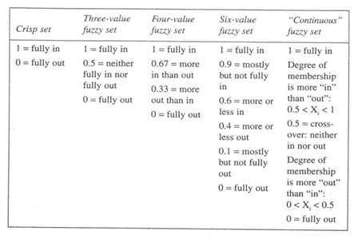
Cuadro 5.1 Conjuntos Crisp Versus Fuzzy
Como se muestra en la tabla 5.1, en lugar de utilizar sólo dos puntuaciones, [0] y [1], esta lógica de tres valores añade un tercer valor, 0,5, que indica los objetos que no están ni totalmente dentro ni totalmente fuera del conjunto en cuestión (compare las columnas 1 y 2). Este conjunto de tres valores es un conjunto difuso rudimentario. Un conjunto difuso más elegante, aunque también sencillo, utiliza cuatro valores numéricos, como se muestra en la columna 3

Slide 12
El esquema de cuatro valores utiliza los valores numéricos 0, 0,33, 0,67 y 1,0 para indicar "totalmente fuera", "más fuera que dentro", "más dentro que fuera" y "totalmente dentro", respectivamente. Este esquema es especialmente útil en situaciones en las que los investigadores disponen de una gran cantidad de información sobre los casos, pero la naturaleza de las pruebas no es idéntica en todos los casos. Un conjunto difuso más preciso utiliza seis valores, como se muestra en la columna 4

Slide 13
Al igual que el conjunto difuso de cuatro valores, el conjunto difuso de seis valores utiliza dos estados cualitativos ("totalmente fuera" y "totalmente dentro"). El conjunto difuso de seis valores inserta dos niveles intermedios entre "totalmente fuera" y el punto de cruce ("mayoritariamente fuera" y "más o menos fuera") y dos niveles intermedios entre el punto de cruce y "totalmente dentro" ("más o menos dentro" y "mayoritariamente dentro"). El investigador determina el número de niveles de este tipo de conjuntos difusos.
A primera vista, los conjuntos difusos de cuatro y seis valores pueden parecer equivalentes a escalas ordinales. Sin embargo, son cualitativamente diferentes. Una escala ordinal es una mera clasificación de categorías, normalmente sin referencia a criterios como la pertenencia a un conjunto. Al construir escalas ordinales, los investigadores no vinculan las categorías al grado de pertenencia a conjuntos, sino que las categorías simplemente se ordenan entre sí, lo que da lugar a un orden de clasificación

Slide 14
En resumen, la traducción específica de los rangos ordinales a puntuaciones de pertenencia difusas depende del ajuste entre el contenido de las categorías ordinales y la conceptualización del investigador del conjunto difuso. La conclusión es que los investigadores deben calibrar las puntuaciones de pertenencia utilizando conocimientos sustantivos y teóricos a la hora de desarrollar conjuntos difusos. Esta calibración no debe ser mecánica.
Los anclajes cualitativos permiten distinguir entre variación relevante e irrelevante

Slide 15
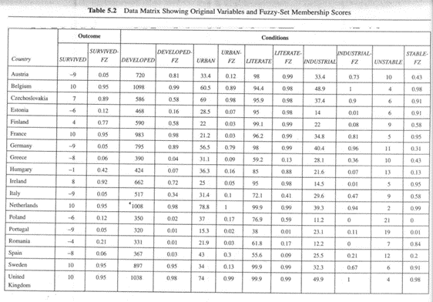
La tabla 5.2 muestra una matriz de datos simple que contiene puntuaciones de pertenencia difusas.
En un análisis de conjuntos difusos, tanto el resultado como las condiciones se representan mediante conjuntos difusos. Los conjuntos difusos también pueden incluirse entre las condiciones causales.

Slide 16
Importante "Buenas prácticas" (9): Específicas para la Calibración de conjuntos difusos
- Identifique y defina cuidadosamente la categoría objetivo utilizando un lenguaje teórico de conjuntos (por ejemplo, el conjunto de "países menos desarrollados" o el conjunto de "países más urbanizados").
- Basándose en conocimientos teóricos y sustantivos, especifique qué se necesita para garantizar la "plena pertenencia" a este conjunto (una puntuación difusa de 1,0) y la plena exclusión de este conjunto (una puntuación difusa de 0).
- Asegúrese de que se trunca la variación extraña o irrelevante (por ejemplo, la variación en una variable de índice como el PNB per cápita entre los países que indudablemente están totalmente dentro o totalmente fuera del conjunto objetivo; por ejemplo, el conjunto de países menos desarrollados).

Slide 17
Importante "Buenas prácticas" (9): Específicas para la Calibración de conjuntos difusos
- Evaluar qué constituye la máxima ambigüedad en cuanto a si un caso está más dentro o más fuera del conjunto objetivo (por ejemplo, la puntuación del PNB per cápita que se encuentra en la frontera entre los países que están más dentro frente a los que están más fuera del conjunto de "países menos desarrollados").Esta evaluación provee información para determinar el punto de cruce (0,50).
- Si está basando sus puntuaciones de pertenencia difusas en una variable índice que es escala de intervalo o de razón, utilice el procedimiento "calibrar" de FSQCA para crear el conjunto difuso. Para ello, tendrá que ser capaz de especificar los valores de umbral para la plena membresía, no-membresía y el punto de cruce (ver Ragin, 2008).

Slide 18
Importante "Buenas prácticas" (9): Específicas para la Calibración de conjuntos difusos
- Examine siempre cuidadosamente las puntuaciones difusas resultantes de cualquier procedimiento que utilice para calibrar las puntuaciones de pertenencia. Asegúrese de que las puntuaciones tienen sentido a nivel de caso, basándose en sus conocimientos sustantivos y teóricos.

Slide 19
Operaciones con conjuntos difusos
Hay tres operaciones comunes en los conjuntos difusos
NEGACIÓN
lógica y
(AND lógica)
lógica o
(or lógico)
Estas tres operaciones proporcionan conocimientos básicos importantes para entender cómo trabajar con conjuntos difusos.

Slide 20
Negación
Al igual que los conjuntos crisp convencionales, los conjuntos difusos se pueden negar. Con los conjuntos crisp, la negación cambia los puntajes de membresía de [1] a [0] y de [0] a [1]. La negación del conjunto nítido de las democracias que sobrevivieron, por ejemplo, es el conjunto nítido de las democracias que se derrumbaron. Este sencillo principio matemático también se aplica al álgebra difusa, pero los valores numéricos relevantes no se limitan a los valores booleanos [0] y [1], sino que se extienden a valores comprendidos entre [0] y [1].
Para calcular la pertenencia de un caso a la negación del conjunto difuso A (es decir, no-A), basta con restar su pertenencia al conjunto A de [1], de la siguiente manera
(pertenencia al conjunto no-A)= [1] - (pertenencia al conjunto A) o
-A = [1] A
(El signo de tilde ["-"] se utiliza para indicar negación).

Slide 21
Y lógica
Country | DEVELOPED | URBAN | UNSTABLE | DEVELOPED and URBAN | DEVELOPED, URBAN, and UNSTABLE
Austria | 0.81 | 0.12 | 0.57 | 0.12 | 0.12
Belgium | 0.99 | 0.89 | 0.02 | 0.89 | 0.02
Czechoslovakia | 0.58 | 0.98 | 0.09 | 0.58 | 0.09
Estonia | 0.16 | 0.07 | 0.09 | 0.07 | 0.07
Finland | 0.58 | 0.03 | 0.42 | 0.03 | 0.03
France | 0.98 | 0.03 | 0.05 | 0.03 | 0.03
Germany | 0.89 | 0.79 | 0.69 | 0.79 | 0.69
Greece | 0.04 | 0.09 | 0.57 | 0.04 | 0.04
Hungary | 0.07 | 0.16 | 0.87 | 0.07 | 0.07
Ireland | 0.72 | 0.05 | 0.05 | 0.05 | 0.05
Italy | 0.34 | 0.1 | 0.42 | 0.1 | 0.1
Netherlands | 0.98 | 1 | 0.01 | 0.98 | 0.01
Poland | 0.02 | 0.17 | 1 | 0.02 | 0.02
Portugal | 0.01 | 0.02 | 0.99 | 0.01 | 0.01
Romania | 0.01 | 0.03 | 0.16 | 0.01 | 0.01
Spain | 0.03 | 0.3 | 0.8 | 0.03 | 0.03
Sweden | 0.95 | 0.13 | 0.09 | 0.13 | 0.09
United Kingdom | 0.98 | 0.99 | 0.02 | - 0.98 | 0.02
Los conjuntos compuestos se forman cuando se combinan dos o más conjuntos, operación conocida comúnmente como intersección de conjuntos
Con los conjuntos difusos, el AND lógico se realiza tomando la puntuación de pertenencia mínima de cada caso en los conjuntos que se combinan. En efecto, la puntuación mínima de pertenencia indica el grado de pertenencia de un caso a una combinación de conjuntos. Su uso sigue el razonamiento del "eslabón más débil".

Slide 22
OR lógico
Country | DEVELOPED | URBAN | UNSTABLE | DEVELOPED or URBAN | DEVELOPED or URBAN or UNSTABLE
Austria | 0.81 | 0.12 | 0.57 | 0.81 | 0.81
Belgium | 0.99 | 0.89 | 0.02 | 0.99 | 0.99
Czechoslovakia ' | 0.58 | 0.98 | 0.09 | 0.98 | 0.98
Estonia | 0.16 | 0.07 | 0.09 | 0.16 | 0.16
Finland | 0.58 | 0.03 | 0.42 | 0.58 | 0.58
France | 0.98 | 0.03 | 0.05 | 0.98 | 0.98
Germany | 0.89 | 0.79 | 0.69 | 0.89 | 0.89
Greece | 0.04 | 0.09 | 0.57 | 0.09 | 0.57
Hungary | 0.07 | 0.16 | 0.87 | 0.16 | 0.87
Ireland | 0.72 | 0.05 | 0.05 | 0.72 | 0.72
Italy | 0.34 | 0.1 | 0.42 | 0.34 | 0.42
Netherlands | 0.98 | 1 | 0.01 | 1 | 1
Poland | 0.02 | 0.17 | 1 | 0.17 | I
Portugal | 0.01 | 0.02 | 0.99 | 0.02 | 0.99
Romania | 0.01 | 0.03 | 0.16 | 0.03 | 0.16
Spain | 0.03 | 0.3 | 0.8 | 0.3 | 0.8
Sweden | 0.95 | 0.13 | 0.09 | 0.95 | 0.95
United Kingdom | 0.98 | 0.99 | 0.02 | 0.99 | 0.99
También se pueden unir dos o más conjuntos mediante OR lógico: la unión de conjuntos.
Cuando se utilizan conjuntos difusos, la lógica OR dirige la atención del investigador al máximo de los miembros de cada caso en los conjuntos componentes. Es decir, la pertenencia de un caso al conjunto formado por la unión de dos o más conjuntos difusos es el valor máximo de sus pertenencias a los conjuntos componentes

Slide 23
Importante Tres operaciones principales sobre conjuntos difusos
- Negación: invierte las puntuaciones de modo que las puntuaciones cercanas a [1], tras la negación, se acercan a [0], y al revés. La puntuación 0,5 (máxima ambigüedad) no cambia. La etiqueta asociada al conjunto también se niega o invierte (por ejemplo, la negación del conjunto de países "desarrollados" es el conjunto de países "no desarrollados").
- AND lógico: es lo mismo que la intersección de conjuntos. La puntuación mínima (o enlace más débil) de los conjuntos componentes es el grado de pertenencia de cada caso a una intersección de conjuntos.
- OR lógico: es lo mismo que la unión de conjuntos. La puntuación máxima en los conjuntos componentes es el grado de pertenencia de cada caso a su unión.

Slide 24
Subconjuntos difusos
La relación teórica de conjuntos clave en el estudio de la complejidad causal es la relación de subconjunto. Como se explica en Ragin (2000), si los casos que comparten varias condiciones causalmente relevantes muestran uniformemente el mismo resultado, entonces estos casos constituyen un subconjunto de casos del resultado.
Esta relación de subconjunto indica que una combinación específica de condiciones causalmente relevantes puede interpretarse como suficiente para el resultado. Si hay otros conjuntos de casos que comparten otras condiciones causales relevantes, y si estos casos también coinciden en mostrar el resultado en cuestión, entonces estas otras combinaciones de condiciones también pueden interpretarse como suficientes para el resultado

Slide 25
La interpretación de la suficiencia, por supuesto, debe basarse en el conocimiento teórico y sustantivo del investigador; no se deduce automáticamente de la demostración de la relación de subconjunto. Independientemente de que se invoque o no el concepto de suficiencia, la relación de subconjunto es el instrumento clave para señalar las distintas combinaciones de condiciones vinculadas de algún modo a un resultado

Slide 26
Tabla 5.5 Tabulación cruzada de resultados contra la presencia/ausencia de una combinación causal
 | Causal combination absent | Causal combination present
Outcome present | 1. not directly relevant | 2. cases here
Outcome absent | 3. not directly relevant | 4. no cases here
La relación de subconjunto se indica cuando la celda correspondiente a la presencia de la combinación de condiciones y la ausencia del resultado está vacía, y la celda correspondiente a la presencia de la combinación causal y la presencia del resultado está poblada de casos

Slide 27
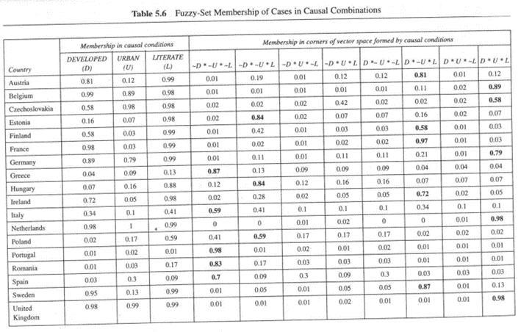
Tabla 5.6.
Los casos también tienen diferentes grados de pertenencia al resultado, lo que complica la evaluación de si "están de acuerdo" en el resultado. Por último, con los conjuntos difusos los casos pueden tener una pertenencia parcial en cada combinación lógicamente posible de condiciones causales

Slide 28
Con los conjuntos difusos, se indica una relación de subconjunto cuando las puntuaciones de pertenencia a un conjunto (por ejemplo, una condición o combinación de condiciones) son sistemáticamente menores o iguales que las puntuaciones de pertenencia a otro conjunto (por ejemplo, el resultado). Si, por ejemplo, las puntuaciones de los miembros de una combinación de condiciones son sistemáticamente inferiores o iguales a sus correspondientes puntuaciones de los miembros del resultado (Xi Yi), existe una relación de subconjunto, que a su vez respalda un argumento de suficiencia

Slide 29
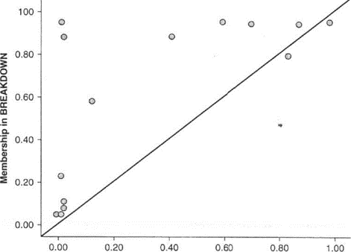
Figura 5.1 Gráfico del grado de pertenencia a BREAKDOWN frente al grado de pertenencia a la combinación pertenencia a la combinación -D * -U * -L (esquina del espacio vectorial)
La figura 5.1 ilustra la relación de subconjuntos difusos utilizando sólo una esquina del espacio vectorial tridimensional que se muestra en la tabla 5.6
representa el grado de pertenencia a BREAKDOWN (la negación de SURVIVED) frente al grado de pertenencia a la esquina -D * -U * -L (no desarrollado, no urbano, no alfabetizado) del espacio vectorial tridimensional. (La negación de las puntuaciones difusas de pertenencia de SOBREVIVIDO)
Pertenencia a la combinación -D * -U * -L

Slide 30
USO DE TABLAS DE VERDAD CRISP PARA AYUDAR AL ANÁLISIS DE CONJUNTOS DIFUSOS
El puente entre el análisis de conjuntos difusos y las tablas de verdad tiene tres pilares principales.
El primer pilar es la correspondencia directa que existe entre las filas de una tabla de verdad crisp y las esquinas del espacio vectorial definido por las condiciones de los conjuntos difusos (Ragin, 2000).
El segundo pilar es la evaluación de la distribución de los casos entre las combinaciones lógicamente posibles de condiciones (es decir, la distribución de los casos dentro del espacio vectorial definido por las condiciones).
El tercer pilar es la evaluación en conjuntos difusos de la coherencia de las pruebas de cada combinación causal con el argumento de que es un subconjunto del resultado. La relación de subconjunto es importante porque indica que existe una conexión explícita entre una combinación de condiciones y un resultado

Slide 31
EVALUACIÓN DE DISTRIBUCIÓN DE CASOS
Los casos incluidos en un estudio tienen distintos grados de pertenencia a cada vértice del vector La información sobre estas esquinas es especialmente importante: (1) el número de casos con una fuerte pertenencia a cada esquina (es decir, en cada combinación de condiciones) y (2) la consistencia de la evidencia empírica para cada esquina, con el argumento de que el grado de pertenencia a la esquina (es decir, la combinación causal) es un subconjunto del grado de pertenencia al resultado
Algunas esquinas del espacio vectorial pueden tener muchos casos con fuerte pertenencia; otras esquinas pueden no tener casos con fuerte pertenencia. Cuando se utiliza una tabla de verdad crisp para analizar los resultados de múltiples evaluaciones de conjuntos difusos, es importante tomar en cuenta estas diferencias.

Slide 32
Correspondencia entre las esquinas del espacio vectorial y las filas de la tabla de verdad
Un espacio vectorial multidimensional construido a partir de conjuntos difusos tiene 2k esquinas, al igual que una tabla de verdad tiene 2k filas (donde k es el número de condiciones). Existe una correspondencia de uno a uno entre las combinaciones causales, las filas de la tabla de verdad y las esquinas del espacio vectorial (Ragin, 2000)
En los análisis crisp-set, los casos se ordenan en filas de la tabla de verdad según sus combinaciones específicas de puntuaciones de presencia/ausencia en las condiciones. Así, cada caso se asigna a una fila única, y cada fila abarca un subconjunto único de los casos incluidos en el estudio. Sin embargo, con los conjuntos difusos, cada caso tiene distintos grados de pertenencia a las distintas esquinas del espacio vectorial y, por tanto, distintos grados de pertenencia a cada fila de la tabla de verdad

Slide 33
Cuando se utiliza una tabla de verdad para analizar los resultados de las evaluaciones de conjuntos difusos, las filas de la tabla de verdad no representan subconjuntos de casos, como ocurre en los análisis de conjuntos crujientes. Más bien, representan los 2k argumentos causales que pueden construirse a partir de un conjunto dado de condiciones causales
En la traducción de los análisis de conjuntos difusos a tablas de verdad crisp, las filas de la tabla de verdad especifican los distintos argumentos causales basándose en las combinaciones lógicamente posibles de condiciones, tal y como se representan en las esquinas del espacio vectorial de condiciones. Como se explicará en las dos secciones siguientes de este capítulo, dos piezas de Especificación de umbrales de frecuencia para evaluaciones de conjuntos difusos

Slide 34
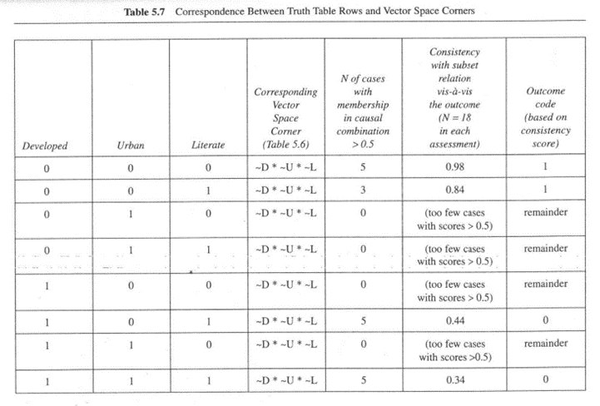
Distribución de puntuaciones de pertenencia
es importante evaluar la distribución de las puntuaciones de pertenencia de los casos entre las combinaciones causales en los análisis de conjuntos difusos porque algunas combinaciones pueden ser empíricamente triviales. Si todos los casos tienen una pertenencia muy baja a una combinación, entonces no tiene sentido realizar una evaluación de conjunto difuso del vínculo de esa combinación con el resultado

Slide 35
Una puntuación de pertenencia superior a 0,5 en una combinación causal indica que un caso está más dentro que fuera de la combinación causal en cuestión. Esta propiedad de los conjuntos difusos permite a los investigadores clasificar los casos según las esquinas del espacio vectorial, basándose en su grado de pertenencia.
Es decir, el investigador debe formular una regla para determinar qué combinaciones de condiciones son relevantes, basándose en el número de casos con más de 0,5 miembros en cada combinación. Si una combinación tiene suficientes casos con puntuaciones de pertenencia superiores a 0,5, entonces es razonable evaluar la relación de subconjuntos difusos, como en la figura 5.1. Si una combinación tiene muy pocos casos con puntuaciones de pertenencia superiores a 0,5, no tiene sentido realizar esta evaluación.

Slide 36
El umbral de casos elegido por el investigador debe reflejar la naturaleza de las pruebas y el carácter del estudio. Algunas consideraciones importantes son el número total de casos incluidos en el estudio, el número de condiciones, el grado de familiaridad del investigador con cada caso, el grado de precisión que es posible en la calibración de los conjuntos difusos, el grado de error de medición y asignación, si el investigador está interesado en patrones de grano grueso o fino en los resultados, etcétera.
Cuando el número total de casos de un estudio es grande, la cuestión no es qué combinaciones tienen instancias (es decir, al menos un caso con más de 0,5 de pertenencia), sino qué combinaciones tienen suficientes instancias para justificar la conclusión de una evaluación de su posible relación de subconjunto con el resultado. Por ejemplo, la regla de un investigador podría ser que debe haber al menos 5 o al menos 10 casos con una pertenencia superior a 0,5 en una combinación causal para proceder a evaluar la relación del subconjunto difuso con el resultado.

Slide 37
Evaluación de la coherencia de las relaciones de subconjuntos difusos
¿Qué combinaciones causales son subconjuntos del resultado?
Ragin (2006b) describió una medida de coherencia teórica de conjuntos basada en puntuaciones de pertenencia difusas (véase también Kosko, 1993; Smithson y Verkuilen, 2006). La fórmula es
Consistencia (Xi ≤ Yi) = ∑(min(Xi,Yi))/ ∑ (Xi)
donde "min" indica la selección del menor de los dos valores, X representa las puntuaciones de los miembros en una combinación de condiciones e Y representa las puntuaciones de los miembros en el resultado

Slide 38
Importante El criterio de consistencia en los conjuntos difusos, en pocas palabras
La consistencia de una relación de subconjuntos difusos, en términos simples, es el grado en que un conjunto está contenido dentro de otro (todo X, es menor o igual que su correspondiente Y).Cuando los valores de X, exceden el valor de entonces no todo X, está contenido dentro de Y.
La fórmula para la consistencia de los conjuntos difusos tiene esto en cuenta al no contar la parte de los valores de X, que exceden sus correspondientes valores de Y, en el numerador de la fórmula, mientras que cuenta estos valores en el denominador, que es simplemente la suma de las puntuaciones de pertenencia en X

Slide 39
Construcción de la tabla de verdad
La determinación clave que debe hacerse es la puntuación de consistencia que debe usarse como valor de corte para determinar qué combinaciones causales pasan la consistencia teórica de conjuntos difusos y cuáles no. Las combinaciones causales con puntuaciones de consistencia iguales o superiores al valor de corte se designan subconjuntos difusos del resultado y se codifican [1]; las que están por debajo del valor de corte no son subconjuntos difusos y se codifican [0].

Slide 40
En efecto, las combinaciones causales que son subconjuntos difusos del resultado delimitan los tipos de casos en los que el resultado se encuentra sistemáticamente (por ejemplo, los tipos de países que experimentaron una ruptura democrática). Sin embargo, es importante señalar que algunos casos que muestran el resultado pueden encontrarse entre configuraciones con baja consistencia. Esta situación se corresponde aproximadamente con la existencia de "configuraciones contradictorias" en el análisis de conjuntos crispados, y en los análisis de conjuntos difusos pueden aplicarse las mismas estrategias para abordar las contradicciones que se comentan en el capítulo 3

Slide 41
El análisis de conjuntos difusos de las condiciones necesarias
Una condición necesaria es una condición que debe estar presente para que se produzca el resultado, pero su presencia no garantiza que se produzca
Con los conjuntos difusos, una posible condición necesaria se señala siempre que pueda demostrarse que las instancias del resultado en cuestión constituyen un subconjunto de instancias de una condición, como sería el caso, por ejemplo, de las rupturas del Estado y las revoluciones sociales. En términos formales, la coherencia de la relación de subconjunto difuso que indica la necesidad puede evaluarse mediante esta fórmula
Consistencia (Yi ≤ Xi) = ∑(min(Xi,Yi))/(∑Yi)

Slide 42
A menudo es útil comprobar las condiciones necesarias antes de realizar el procedimiento de la tabla de verdad difusa. Cualquier condición que pase la prueba y que "tenga sentido" como condición necesaria puede eliminarse del procedimiento de la tabla de verdad, que, después de todo, es esencialmente un análisis de suficiencia
Por supuesto, la condición identificada de este modo se mantendría para su discusión como condición necesaria y debería considerarse relevante para cualquier combinación suficiente de condiciones identificadas mediante el análisis de la tabla de verdad. En general, una condición necesaria puede interpretarse como un superconjunto del resultado, mientras que las condiciones suficientes (normalmente, combinaciones suficientes de condiciones) constituyen subconjuntos del resultado.

Slide 43
Es importante señalar también que si una condición necesaria se incluye en un análisis de tabla de verdad, a menudo se elimina de las soluciones que incluyen restos lógicos (es decir, las condiciones necesarias a menudo se eliminan de las soluciones parsimoniosas).
Por lo tanto, es importante utilizar los residuos lógicos de forma consciente y prudente, para evaluar su idoneidad en cualquier análisis.
Ragin y Sonnett (2004; véase también Ragin, 2008) desarrollaron un procedimiento que limita el uso de restos lógicos, de forma que sólo se incorporan a las soluciones aquellos que son coherentes con los conocimientos teóricos y sustantivos del investigador

Slide 44
Se producen tres soluciones para cada análisis:
una solución "compleja" (no se utilizan remanentes lógicos),
una solución "parsimoniosa" (se pueden utilizar todos los remanentes lógicos, sin evaluar su plausibilidad) y
una solución "intermedia" (sólo se incorporan a la solución los remanentes lógicos que "tienen sentido" dados los conocimientos sustantivos y teóricos del investigador).
Una ventaja importante de las soluciones intermedias es que no permiten eliminar las condiciones necesarias, es decir, cualquier condición que sea un superconjunto del resultado y que tenga sentido como condición necesaria.
En general, las soluciones "intermedias" son superiores tanto a las soluciones "complejas" como a las "parsimoniosas" y deberían formar parte de la rutina de cualquier aplicación de cualquier versión de QCA.

Slide 45
APLICACIÓN DEL PROCEDIMIENTO
En esta sección utiliza las cinco condiciones de conjuntos difusos mostradas en la Tabla 5.2: DESARROLLADO, URBANO, INDUSTRIAL, ALFABETIZADO y ESTABLE
Se mostrarán dos análisis distintos: primero utilizando SOBREVIVIDO como resultado y después utilizando RUPTURA como resultado. El análisis que se presenta a continuación utiliza las cinco condiciones para mejorar la comparación con los resultados del análisis csQCA.

Slide 46
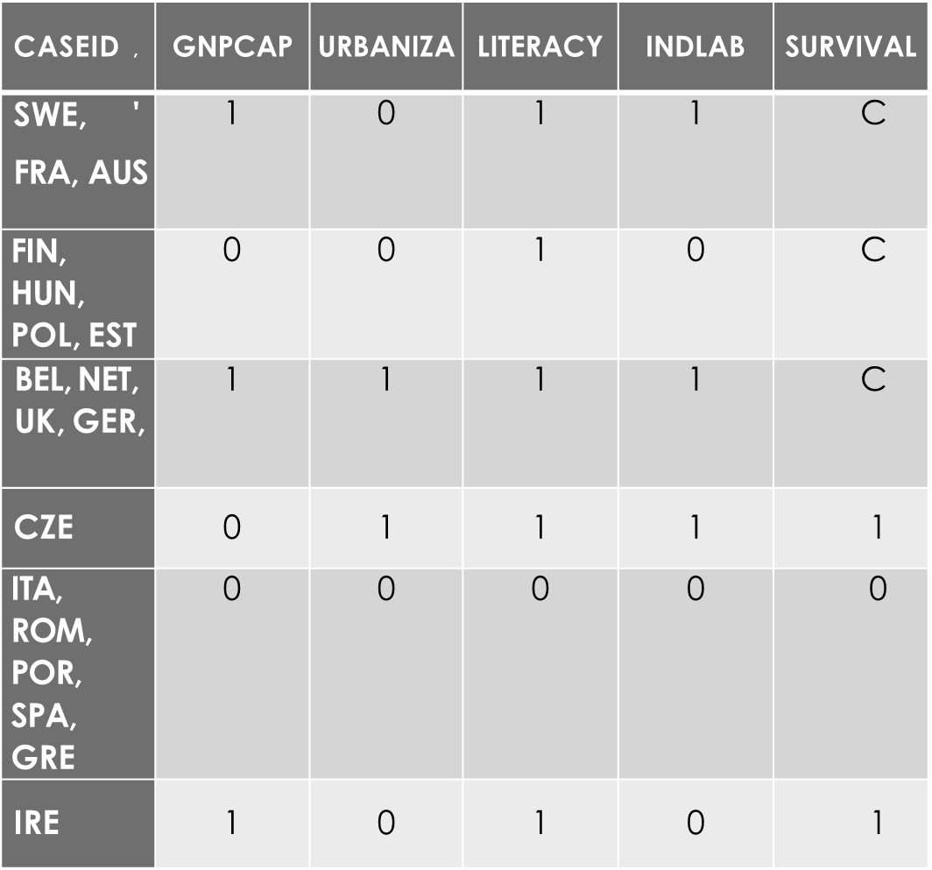
Análisis con el resultado SOBREVIVIDO
Con cinco condiciones causales, hay 32 (es decir, 25) esquinas en el espacio vectorial formado por las condiciones causales del conjunto difuso. Estas 32 esquinas corresponden a las 32 filas de la tabla de verdad crisp formada a partir de las versiones dicotómicas de estas condiciones
Aunque los 18 casos tienen algún grado de pertenencia a cada una de las 32 combinaciones causales, están, por supuesto, desigualmente distribuidos en el espacio vectorial de cinco dimensiones

Slide 47
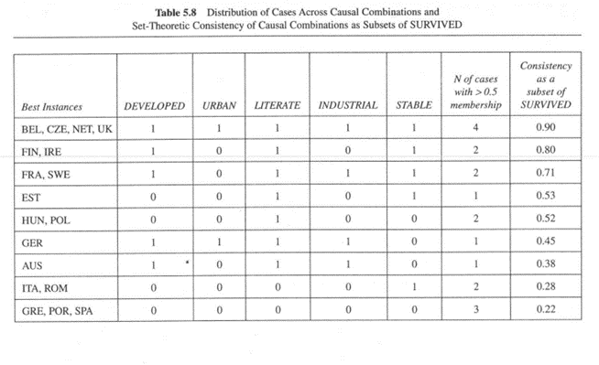
La tabla 5.8
muestra la distribución de los casos entre las combinaciones causales (que también constituyen esquinas del espacio vectorial).
La penúltima columna de esta tabla muestra el número de casos con más de 0,5 de pertenencia a cada combinación (no se muestran las combinaciones causales que no alcanzan este umbral de frecuencia de al menos un caso).
En total, esto significa que hay casos buenos (es decir, países con más de 0,5 miembros) de 9 de las 32 combinaciones de condiciones lógicamente posibles. Los 23 restantes son restos lógicos
Recordemos que en la mayoría de los análisis de conjuntos difusos, todos los casos tienen algún grado de pertenencia en cada fila

Slide 48
La última columna de la Tabla 5.8 muestra el grado de consistencia de cada combinación causal con el argumento de que es un subconjunto del resultado SOBREVIVIDO.
En resumen, esta columna muestra el valor de verdad de la siguiente afirmación: "La pertenencia a la combinación de condiciones de esta fila es un subconjunto de la pertenencia al resultado".
Las filas se han ordenado para mostrar la distribución de las puntuaciones de consistencia, que van de 0,22 a 0,90. Para preparar estas pruebas para el análisis convencional de tablas de verdad, basta con seleccionar un valor de corte para la consistencia y recodificarlo como dicotomía.

Slide 49
Para obtener una solución que sea lo más compatible posible con los análisis anteriores (especialmente el csQCA presentado en el capítulo 3), primero se utiliza un valor de corte muy bajo. Si la coherencia de la combinación como subconjunto del resultado es de al menos 0,70, se codifica como coherente (resultado = [1]); de lo contrario, se codifica como incoherente (resultado = [0])
Como en el csQCA, esta tabla de verdad se minimiza primero sin incluir los residuos lógicos, lo que arroja los siguientes resultados (Fórmula 1):
DESARROLLADO * urbano * + DESARROLLADO * SOBREVIVIDO
ALFABETIZADO * ESTABLE ALFABETIZADO *
INDUSTRIAL * ESTABLE
Casos con fuerte pertenencia a la primera combinación: FIN, FRA, IRE, SWE
Casos con fuerte pertenencia a la segunda combinación: BEL, CZE, NET, UK
Las dos vías de supervivencia comparten un alto nivel de desarrollo, una elevada alfabetización y la estabilidad política. En esencia, los países con democracias que sobrevivieron se encontraban en las zonas avanzadas de Europa que evitaron la inestabilidad política

Slide 50
La solución parsimoniosa
(que permite incorporar a la solución los restos lógicos, sin evaluar su verosimilitud) es la siguiente
DESARROLLADO * ESTABLE SOBREVIVIDO
Casos con fuerte pertenencia a esta combinación BEL, CZE, FIN, FRA, IRE, NET, SWE, UK
Obsérvese que la fórmula también coincide con los resultados del análisis final de conjuntos crisp presentados

Slide 51
La Solución intermedia
Situada entre las soluciones compleja y parsimoniosa, utilizando el conocimiento teórico y sustantivo del investigador para guiar la incorporación de restos lógicos (véase Ragin, 2008; véase también la discusión en la p. 135). La solución intermedia es (Fórmula 3):
DESARROLLADO * ALFABETIZADO * ESTABLE SOBREVIVIDO
Casos con fuerte pertenencia a esta combinación BEL, CZE, FIN, FRA, IRE, NET, SWE, UK
La solución intermedia añade una tercera condición, la ALFABETIZACIÓN, a la solución parsimoniosa. Esta tercera condición se incluye porque (a) puede verse como una condición necesaria (SOBREVIVIDO es un subconjunto de ALFABETIZADO, con una puntuación de consistencia de conjunto difuso de 0,99) y (b) los restos lógicos que se necesitan para eliminar ALFABETIZADO (con el fin de producir la solución parsimoniosa) van en contra del conocimiento teórico y sustantivo (es decir, que indica que los altos niveles de alfabetización deberían mejorar la supervivencia de la democracia).

Slide 52
Si se aplica un valor de corte más estricto a la tabla 5.8, se obtiene una fórmula más estrechamente circunscrita. A efectos comparativos, consideremos este mismo análisis utilizando 0,80 como valor de corte, que sólo concede el resultado 1 a las dos filas superiores. La solución "intermedia" que utiliza este valor de corte más estricto es (Fórmula,4):
DESARROLLADO * ALFABETIZADO * ESTABLE * (URBANO + industrial) SOBREVIVIDO
En resumen, el uso de un valor de corte más estricto para la consistencia teórica de los conjuntos difusos añade una cuarta condición a la solución intermedia derivada anteriormente. Esta cuarta condición puede satisfacerse con una pertenencia fuerte al conjunto de países urbanizados o una pertenencia débil al conjunto de países industriales.

Slide 53
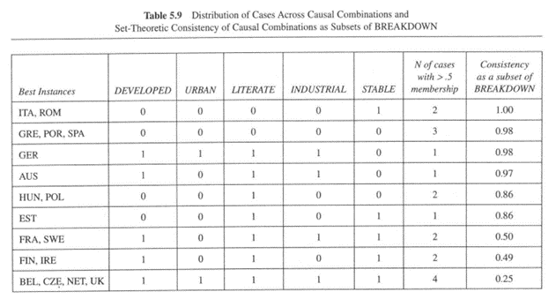
Análisis con BREAKDOWN como resultado
La Tabla 5.9 muestra los resultados del análisis de las mismas 5 condiciones causales con la RUPTURA como resultado.
Como las 5 condiciones causales son las mismas, el espacio vectorial de las condiciones causales no cambia y la distribución de los casos dentro del espacio vectorial tampoco cambia.

Slide 54
La diferencia clave entre las tablas 5.9 y 5.8 está en la última columna, que en la tabla 5.9 muestra el grado de coherencia de cada combinación causal con la siguiente afirmación: "La pertenencia a la combinación de condiciones de esta fila es un subconjunto de la pertenencia al resultado (DESGLOSE)".
De nuevo se han ordenado las filas para mostrar la distribución de las puntuaciones de coherencia. Aplicando el mismo criterio de corte que se aplicó al segundo análisis de la tabla 5.8 (al menos 0,80 de coherencia; véase más arriba en esta página) se obtiene una codificación de las seis primeras filas como [1] (verdadero) y de las tres últimas como [0] (falso).

Slide 55
En primer lugar, minimizamos la tabla de verdad sin incluir los residuos lógicos, lo que produce la siguiente fórmula mínima (Fórmula 5):
desarrollado * urbano + DESARROLLADO * RUPTURA
industrial ALFABETIZADO *
INDUSTRIAL * estable
Casos con fuerte pertenencia a la primera combinación: EST, GRE, POR, SPA, HUN, POL, ITA, ROM
Casos con fuerte pertenencia a la segunda combinación: GER, AUS

Slide 56
Esta fórmula mínima indica dos caminos hacia la ruptura democrática. La primera combina tres condiciones: bajo nivel de desarrollo, baja urbanización y baja industrialización. En resumen, esta vía revela que la ruptura democrática en el periodo de entreguerras se produjo en algunas de las zonas menos avanzadas de Europa
La segunda vía es bastante diferente; combina cuatro condiciones: alto nivel de desarrollo, alto grado de alfabetización, alto grado de industrialización e inestabilidad política.
es importante señalar que el análisis revela que había dos caminos muy diferentes, lo que demuestra la utilidad del método para la investigación de la complejidad causal

Slide 57
A continuación, volvemos a minimizar esta tabla de verdad, esta vez con la inclusión de algunos residuos lógicos
Esto produce la siguiente fórmula mínima (Fórmula 6), que es mucho más parsimoniosa que la anterior:
desarrollado + estable RUPTURA
Casos con fuerte pertenencia a la primera combinación: EST, GRE, POR, SPA, HUN, POL, ITA, ROM
Casos con fuerte pertenencia a la segunda combinación: GER, AUS, GRE, POR, SPA, HUN, POL
De nuevo, hay dos caminos, pero esta vez los caminos son bastante sencillos
Sin embargo, esta solución puede considerarse "demasiado parsimoniosa" porque algunos de los supuestos simplificadores que incorpora son teórica o empíricamente insostenibles.

Slide 58
La solución intermedia
(Fórmula 7):
desarrollado * urbano * industrial + estable RUPTURA
Casos con fuerte pertenencia a la primera combinación: EST, GRE, POR, SPA, HUN, POL, ITA, ROM
Casos con fuerte pertenencia a la segunda combinación: GER, AUS, GRE, POR, SPA, HUN, POL
Se prefiere la solución intermedia que acabamos de presentar porque sólo incorpora los restos lógicos que son coherentes con los conocimientos teóricos y sustantivos. Aunque más compleja que la solución parsimoniosa que la precede, la solución intermedia ofrece, en esencia, una explicación más completa del primer grupo de casos de RUPTURA. No sólo están menos desarrollados, sino que combinan este aspecto con bajos niveles de industrialización y urbanización.

Slide 59
Importante "Buenas prácticas" (10): Específicas del fsQCA
- Es de vital importancia utilizar conocimientos teóricos y sustantivos (empíricos), en lugar de criterios mecánicos, para calibrar el grado de pertenencia a los conjuntos; la asignación de puntuaciones difusas de pertenencia es interpretativa e implica tanto conocimientos teóricos como investigación orientada a casos concretos, basada en los datos disponibles.
- Los investigadores deben desarrollar una justificación explícita de sus especificaciones de pertenencia plena (1), no pertenencia plena (0) y punto de cruce (0,5).

Slide 60
Importante "Buenas prácticas" (10): Específicas del fsQCA
- Si se convierten datos de escala de intervalo o de razón a conjuntos difusos, se debe utilizar el procedimiento de calibración incorporado en el software (véase Ragin, 2008).
- Al examinar la hoja de cálculo de la tabla de verdad que muestra las puntuaciones de consistencia (como en las tablas 5.8 y 5.9), recuerde que las instancias del resultado pueden estar incluidas en filas con baja consistencia; trátelas como configuraciones contradictorias y utilice los procedimientos para resolverlas

Slide 61
Importante "Buenas prácticas" (10): Específicas del fsQCA
- Si plantea explícitamente la hipótesis de condiciones necesarias, compruébelas antes de realizar el análisis de la tabla de verdad; establezca un umbral de consistencia alto para las condiciones necesarias y elimine del análisis de la tabla de verdad cualquier condición que se considere necesaria (es decir, trate dichas condiciones por separado, como condiciones necesarias).
- Al seleccionar los umbrales de frecuencia, tenga en cuenta no sólo el número total de casos, sino también la naturaleza y la calidad de las pruebas; por lo general, cuanto mayor sea el N total, mayor será el umbral de frecuencia.

Slide 62
Importante "Buenas prácticas" (10): Específicas del fsQCA
- Al seleccionar los umbrales de consistencia, elija un umbral lo más cercano a 1,0 que sea factible, dada la naturaleza de los datos; busque lagunas en la distribución de las puntuaciones de consistencia; evite usar un umbral por debajo de 0,75.
- Derive las tres soluciones en cada análisis: "compleja" (no se utilizan remanentes lógicos), "parsimoniosa" (se utilizan remanentes lógicos sin evaluar su plausibilidad) e "intermedia" (remanentes lógicos restringidos a los más plausibles).

Slide 63
CONCLUSION
Mediante el uso de conjuntos difusos, los investigadores pueden abordar una limitación clave del csQCA- es decir, la necesidad de dicotomizar las condiciones. Además de resolver esta limitación fundamental, el uso de conjuntos difusos ofrece una serie de ventajas adicionales.
En primer lugar, con los conjuntos difusos los investigadores pueden llevar a cabo una evaluación más precisa y exigente de la coherencia teórica de los conjuntos (y, por tanto, de la suficiencia y la necesidad) que con los conjuntos nítidos o los conjuntos multivalor. Con los conjuntos difusos, el cálculo de la coherencia tiene en cuenta el grado de pertenencia, por lo que muchos casos que se definirían como coherentes utilizando conjuntos crispados o conjuntos multivalor se definen como incoherentes utilizando conjuntos difusos.

Slide 64
CONCLUSION
En cambio, con los conjuntos difusos, cada caso puede pertenecer parcialmente a cada fila de la tabla de verdad (porque cada fila representa una combinación diferente de condiciones). Por lo tanto, la evaluación de la coherencia de cada fila con la suficiencia incluye todos los casos incluidos en el análisis y se centra en el grado en que el gráfico de pertenencia al resultado frente a la pertenencia a una fila (de nuevo, utilizando todos los casos) produce el patrón triangular superior característico de la relación de subconjunto.
Así, en fsQCA la evaluación de cada combinación de condiciones se basa en el patrón observado en todos los casos, no en un pequeño subconjunto de casos.
En segundo lugar, la evaluación de la coherencia mediante conjuntos difusos no sólo es más exigente, sino que también es más amplia. En los análisis de conjuntos nítidos y multivalor, una combinación causal se evalúa utilizando sólo los casos que se ajustan exactamente a ella, es decir, los casos que residen en una fila específica de la tabla de verdad.
Si todos los casos de una fila coinciden en mostrar el resultado, se establece la suficiencia de esa combinación para el resultado

Slide 65
CONCLUSION
En tercer lugar, a diferencia del mvQCA, el uso de conjuntos difusos no agrava el problema de la diversidad limitada.
Aunque útil, el principal inconveniente del mvQCA es que amplía enormemente el número de combinaciones lógicamente posibles de condiciones a medida que se añade cada nueva categoría
al convertir las dicotomías en conjuntos difusos, se obtienen las mismas 16 combinaciones lógicamente posibles de condiciones generados en su uso como condiciones dicotómicas. La diferencia clave entre los conjuntos difusos y los conjuntos crisp es que estas 16 combinaciones son las 16 esquinas de un espacio de propiedades de cuatro dimensiones.
A nivel analítico, sin embargo, el número de combinaciones causales relevantes es el mismo. Cada esquina del espacio vectorial constituye, en efecto, una combinación ideal-típica diferente de condiciones.

Slide 66
Puntos clave
- El fsQCA conserva aspectos clave del enfoque general del QCA, al tiempo que permite el análisis de fenómenos que varían según el nivel o el grado.
- El procedimiento fsQCA presentado en este capítulo proporciona un puente entre los conjuntos difusos y el análisis convencional de tablas de verdad mediante la construcción de una tabla de verdad booleana que resume los resultados de múltiples análisis de conjuntos difusos; este procedimiento difiere del procedimiento de conjuntos difusos descrito en Ragin (2000).

Slide 67
Puntos clave
- Las puntuaciones de pertenencia difusa (es decir, el grado variable en que los casos pertenecen a conjuntos) combinan la evaluación cualitativa y cuantitativa.
- La relación teórica de conjuntos clave en el estudio de la complejidad causal es la relación de subconjuntos; los casos pueden evaluarse con precisión en función de su grado de coherencia con la relación de subconjuntos, normalmente con el objetivo de establecer que una combinación de condiciones es suficiente para un resultado determinado.

Slide 68
Puntos clave
- La evaluación de la suficiencia es especialmente estricta en fsQCA, ya que implica una norma más exigente y un enfoque más global, que incluye todos los casos en la evaluación de cada combinación de condiciones.
- Los "residuos lógicos" son importantes en el fsQCA; pueden evitarse por completo (solución "compleja"), utilizarse sin una evaluación explícita de su plausibilidad (solución "parsimoniosa") o utilizarse de forma selectiva, basándose en los conocimientos sustantivos y teóricos del investigador (solución "intermedia").

